Slide 1
T-LGL leukemie
Tereza Beranová
F16011

Slide 2
T-LGL = leukémie z velkých granulárních T-lymfocytů
chronická lymfoproliferační porucha, která vykazuje v periferní krvi nevysvětlitelné, chronické (déle než 6 měsíční) zvýšení počtu velkých granulárních lymfocytů (LGL)
příčina: předpokládané buňky původu T-LGL leukémie jsou transformované CD8+ T-buňky s klonálním přeuspořádáním genů receptorů T-buněk β (nebo γ) řetězce
epidemiologie: vzácná forma leukémie zahrnující 2-3% všech případů chronických lymfoproliferačních poruch

Slide 3
příznaky: náhodný objev, splenomegalie, revmatoidní artritida, anémie, erytroidní hypoplazie
diagnostika:
laboratorní nálezy (hypergammaglobulinemie, autoprotilátky)
periferní krev (neoplastické lymfocyty velkých rozměrů)
kostní dřeň (intersticiální lymfocytový infiltrát)
imunofenotyp (zralé T-buňky CD4- / CD8+)
genetické nálezy (klonální přeskupení genů receptorů T-buněk, častěji řetězec β než γ)
prognóza: 89% přežití 5 let
léčba: Alemtuzumab

Slide 4
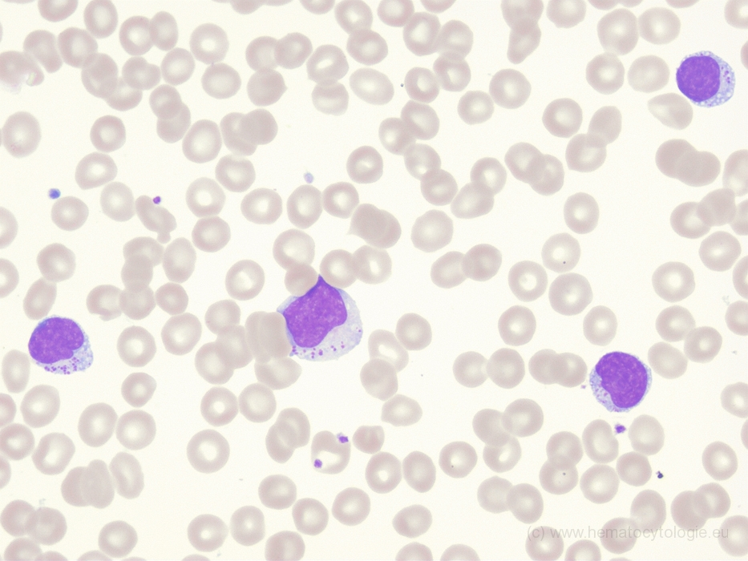
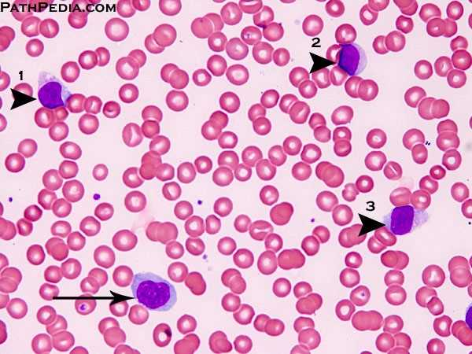
histologie

